Slide 1

Sozialer Arbeitsschutz

Slide 2

Schwerbehindertengesetz

Slide 3

SBG
Rechtlicher Rahmen
Unterstützung durch Fördermittel
Grundlegende Bereiche
Feststellung Behindertengrad
Kündigungsschutz
Verpflichtungen für Arbeitgeber
Diverse Zuschüsse für das Anstellen von Behinderten

Slide 4
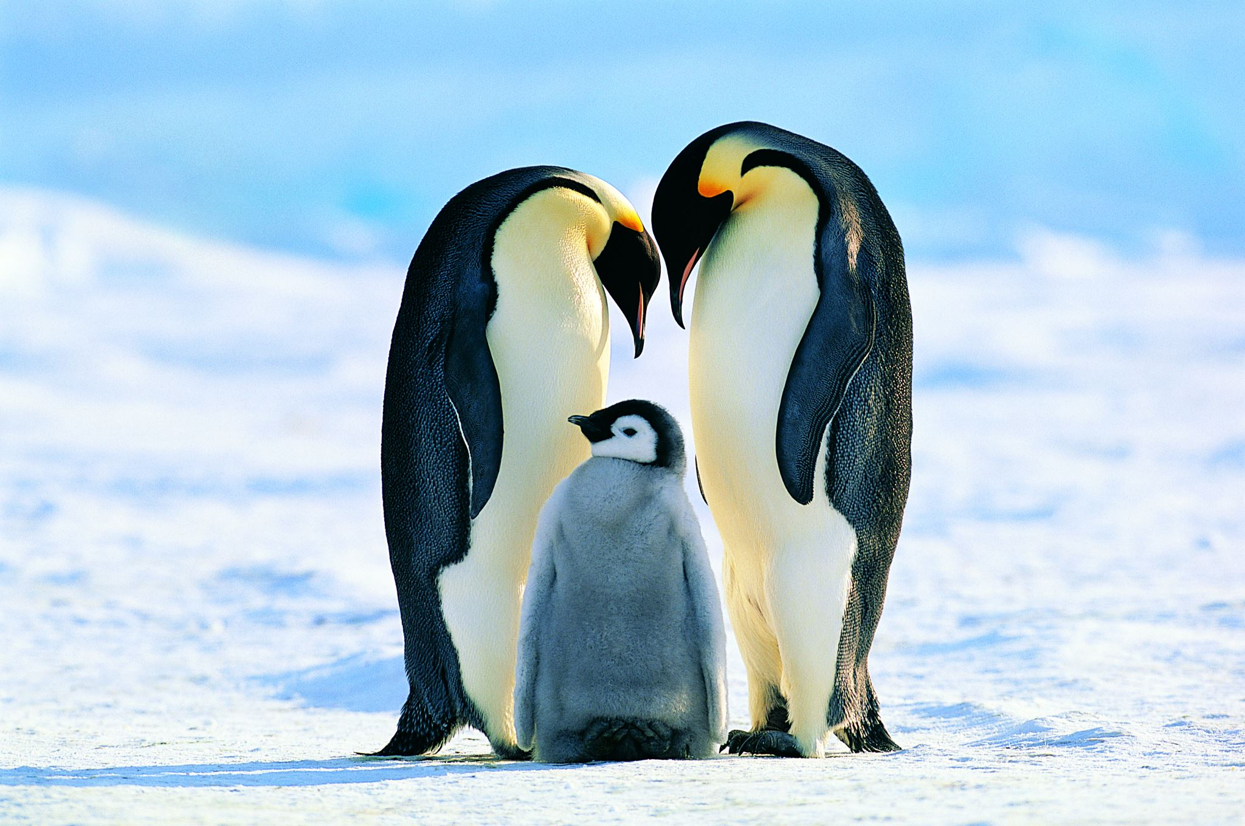
Mutterschutzgesetz

Slide 5
§ 3
Der Arbeitgeber darf eine Frau bis zum Ablauf von acht Wochen nach der Entbindung nicht beschäftigen
Der Arbeitgeber darf eine schwangere Frau in den letzten sechs Wochen vor der Entbindung nicht beschäftigen
§ 5
Der Arbeitgeber darf eine schwangere oder stillende Frau nicht zwischen 20 Uhr und 6 Uhr beschäftigen.
§ 6
Der Arbeitgeber darf eine schwangere oder stillende Frau nicht an Sonn- und Feiertagen beschäftigen
§ 18
Gehalt = Durchschnittsgehalt der letzten 3 Kalendermonate
MuSchG

Slide 6
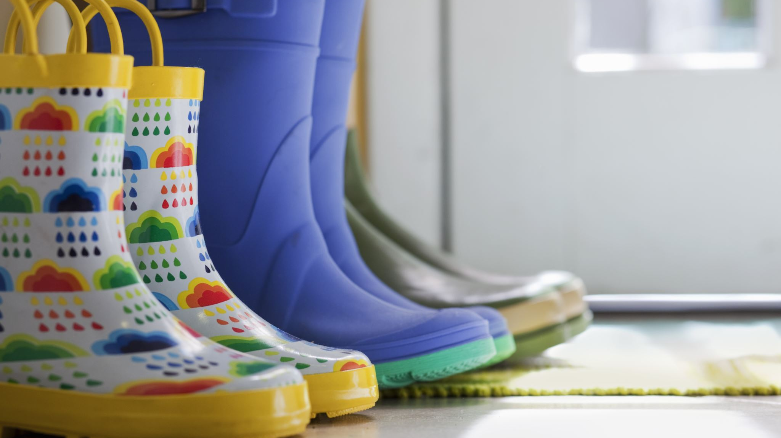
Eltern Zeit
Elternzeit

Slide 7
Eltern Zeit
BMFSFJ
Mütter und Väter können 24 Monate Elternzeit im Zeitraum zwischen dem dritten Geburtstag und der Vollendung des achten Lebensjahres des Kindes beanspruchen. Eine Zustimmung des Arbeitgebers ist nicht erforderlich.
Jeder Elternteil hat einen Anspruch auf bis zu drei Jahre Elternzeit zur Betreuung und Erziehung seines Kindes. Die Elternzeit ist ein Anspruch des Arbeitnehmers oder der Arbeitnehmerin gegenüber dem Arbeitgeber.
Der Kündigungsschutz für eine Elternzeit innerhalb der ersten drei Lebensjahre des Kindes beginnt ab der Anmeldung der Elternzeit, frühestens acht Wochen vor Beginn der Elternzeit.

Slide 8

Gleichbehandlungsgesetz

Slide 9
AGG
Ziel: Benachteiligung zu verhindern oder zu beseitigen
4 Arten der Benachteiligung: Unmittelbare Benachteiligung, mittelbare Diskriminierung, Belästigung, sexuelle Belästigung
Verbotene Benachteiligung anhand: Rasse, Lebensalter, sexuelle Identität, Religion, Geschlecht, Behinderung
Kein Gleichbehandlungsgebot!
Erlaubt in Religionsgemeinden und wenn sie objektiv und angemessen ist
Entschädigung: Anspruch auf eine angemessene Entschädigung

Slide 10
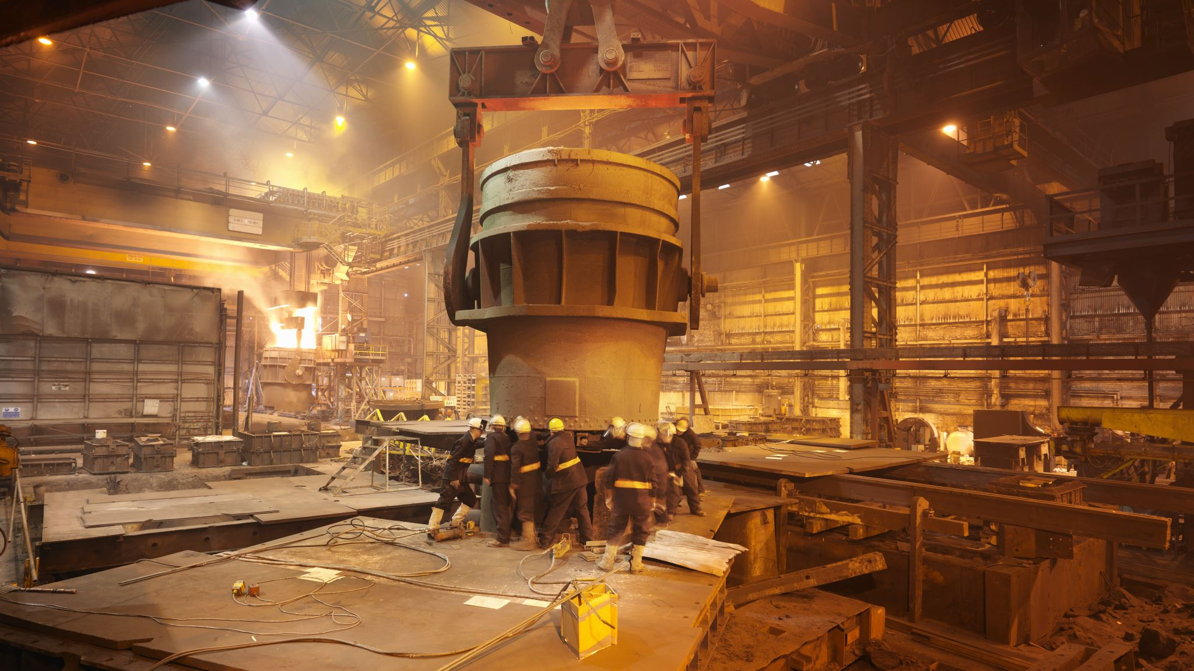
Jugendschutzgesetz

Slide 11
JArbSchG
Mindestalter:
§ 2: Schutzvorschriften für Kinder
Jugendlich (16&17)
§ 5: Beschäftigungsverbote
Kinderarbeit verboten (U15)
Arbeitszeit:
§ 8: Höchstarbeitszeiten
max. Durchschnitt von 40h pro Woche & nicht mehr als 8h tägl.
§ 11: Ruhepausen
30min 4,5-6h
60min 6+h
§ 14-18: Nacht-, Sonn- und Feiertagsarbeit nur bei ausnahmen
Berufsschulpflicht:
§ 9: Freistellung für die Teilnahme am Berufsschulunterricht
Verbot gefährlicher Arbeiten:
§ 22: Verbotene Arbeiten
Bsp.: schädliche Einwirkungen durch Lärm, Strahlen, Gefahrenstoffe
Urlaubsanspruch:
§ 19: Jahresurlaub
30 wenn unter 16
27 wenn unter 17
25 wenn unter 18

Slide 12
Sozialer Arbeits schutz
Kahoot!!

Slide 13

Sozialer Arbeits schutz
Umfage Mentimeter

